Slide 1



Desenvolvimento de Aplicativo Mobile
Material base desenvolvido pelo Prof. Raphael Barreto
raphael.b.oliveira@docente.senai.br
2026
SENAI - SAPUCAÍ

Slide 2

Fazendo a Lista de Tarefas Funcionar com React
Desenvolvendo uma aplicação completa com conceitos fundamentais do React Native
SENAI 2026
DESENVOLVIMENTO FRONT-END

Slide 3
Sumário da Aula
1
Introdução ao Projeto
Visão geral da lista de tarefas e objetivos
2
Gerenciamento de Estado
Implementando useState para tarefas e input
3
Input Controlado
Diferenças entre React Web e React Native
4
Adicionando Tarefas
Criação da função addTask e manipulação de arrays
5
Completando Tarefas
Estado local e interatividade dos componentes
6
Código Completo
Revisão final da aplicação funcional

Slide 4

CAPÍTULO 01
Introdução ao Projeto
Preparando nossa aplicação de lista de tarefas

Slide 5

O Que Vamos Construir
Nesta aula, vamos finalizar a implementação de uma lista de tarefas totalmente funcional. O objetivo é criar uma aplicação onde o usuário pode digitar uma tarefa no campo de input, apertar o botão de adicionar, e ver a tarefa aparecer instantaneamente na lista abaixo.
Além disso, cada tarefa poderá ser marcada como completa ou incompleta com um simples toque, mudando visualmente seu estado. Este projeto demonstra conceitos fundamentais do React Native que você utilizará em aplicações profissionais.

Slide 6

Limpeza Inicial do Código
Componentes Removidos
Por Que Evitar ScrollView com FlatList?
Antes de começarmos, precisamos fazer uma limpeza no código. Existem dois componentes importados que não estamos mais utilizando e que podem ser removidos:
A FlatList já é uma ScrollView por natureza. Colocar uma ScrollView dentro de outra não é uma boa prática em dispositivos móveis, onde o espaço é limitado. Embora funcione, o React Native emite avisos e pode causar problemas de performance.
Button: Substituído por Pressable para maior personalização visual
ScrollView: Trocada por View porque FlatList já é scrollável
Esta limpeza mantém nosso código organizado e evita avisos desnecessários no console.

Slide 7
CAPÍTULO 02
Gerenciamento de Estado
Transformando dados estáticos em estado reativo

Slide 8
De Variável Comum para Estado
A Transformação Necessária
Por Que Usar Estado?
Atualmente, nossa lista de tarefas é apenas uma variável comum no código. Isso significa que quando adicionamos novos itens, a interface não se atualiza automaticamente para refletir essas mudanças.
O estado permite que a UI reaja automaticamente às mudanças nos dados. Sem ele, teríamos que manualmente forçar a atualização da tela toda vez que algo mudasse.
Para resolver isso, precisamos transformar essa lista em uma variável de estado usando o hook useState. Quando o estado muda, o React Native automaticamente re-renderiza a interface do usuário.
Esta é a essência da reatividade no React: conectar dados a componentes visuais.

Slide 9
Criando o Estado das Tarefas
Vamos renomear nossa lista atual para initialTasks, mantendo algumas tarefas iniciais para visualização. Em seguida, criaremos o estado propriamente dito que irá gerenciar todas as tarefas da aplicação.
...
import { useState } from 'react';
const initialTasks = [
{ id: 1, completed: true, text: "Fazer café" },
{ id: 2, completed: false, text: "Estudar React Native" },
{ id: 3, completed: false, text: "Academia" }
]
export default function RootLayout() {
const [tasks, setTasks] = useState(initialTasks)
return (
...
Note que o useState é importado diretamente do React, não do React Native. Isso acontece porque o React Native é construído sobre o React, permitindo usar todos os hooks que você já conhece.

Slide 10
Estado para o Campo de Texto
Capturando o Input do Usuário
Além do estado das tarefas, precisamos de outro estado para capturar o que o usuário está digitando no campo de input. Este é um padrão comum chamado input controlado.
...
export default function RootLayout() {
const [tasks, setTasks] = useState(initialTasks)
const [text,setText] = useState("")
return (
...
Com este estado, podemos conectar o valor digitado pelo usuário à nossa lógica de adicionar tarefas. O estado começa vazio e será preenchido conforme o usuário digita.

Slide 11
CAPÍTULO 03
Input Controlado no React Native
Diferenças importantes entre Web e Mobile

Slide 12
Input Controlado: Web vs Mobile
No React para web, controlamos inputs usando value e onChange, acessando o valor através de e.target.value. Essa abordagem funciona porque estamos lidando diretamente com o DOM do navegador.
onChange={(e) => setText(e.target.value)}
No React Native, não temos DOM! Estamos renderizando componentes nativos do iOS e Android, não elementos HTML. Por isso, a sintaxe é ligeiramente diferente, mas o conceito permanece o mesmo.

Slide 13
Implementando o TextInput Controlado
A Sintaxe Correta
...
<TextInput
value={text}
onChangeText={setText}
style={estilo.input}
placeholder="Adicione um item"
/>
...
...
onPress={() => alert(text)}
...
No React Native, usamos duas propriedades no componente TextInput:
value: Recebe o estado atual do texto
onChangeText: Recebe a função que atualiza o estado
Note que usamos onChangeText ao invés de onChange. Além disso, não precisamos acessar e.target.value - o próprio componente passa o texto diretamente para nossa função.
Em Pressable, substituimos o "oi" por text, para que o alert possa receber o texto digitado pelo usuário.
Esta sintaxe mais limpa é uma das vantagens do React Native: menos código boilerplate e mais produtividade.

Slide 14
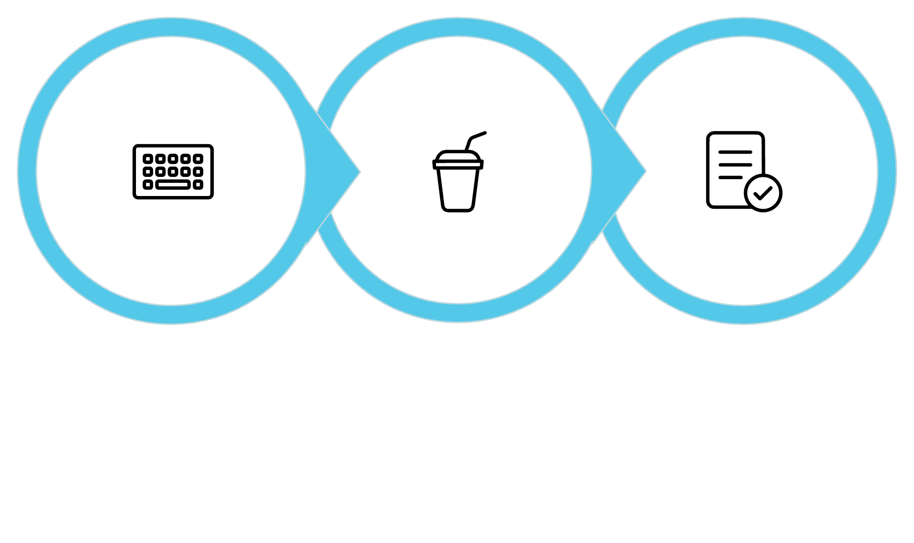
Testando o Input Controlado
Atualizar estado
Re-renderizar
Digitar texto

Slide 15
CAPÍTULO 04
Adicionando Tarefas Dinamicamente
Criando a função addTask e manipulando arrays

Slide 16
Estrutura da Função addTask
Objetivo da Função
Criando a Nova Tarefa
A função addTask será chamada quando o usuário pressionar o botão "+".
Cada tarefa precisa seguir a mesma estrutura dos objetos que já temos na lista: um id único, um estado completed (inicialmente false), e o text digitado pelo usuário.
Ela deve criar uma nova tarefa e adicioná-la à lista existente, mantendo todas as tarefas anteriores.
...
const [text, setText] = useState("")
const addTask = () => {
const newTask = { id: tasks.length + 1, completed: false, text }
}
...
Em Pressable, onPress passará a receber a função addTast.
Sai:
onPress={() => alert(text)}
Entra:
onPress={addTask}

Slide 17
Gerando IDs Únicos
Para manter cada tarefa identificável, precisamos atribuir um ID único. Neste exemplo didático, usamos uma abordagem simples: pegamos o tamanho atual do array (tasks.length) e adicionamos 1.
Atenção em Produção
Em aplicações profissionais, seria mais adequado usar bibliotecas como UUID para gerar identificadores verdadeiramente únicos e aleatórios. Nossa abordagem funciona para este exercício, mas pode ter problemas se tarefas forem deletadas.
O campo completed sempre começa como false (tarefa não concluída), e o text vem do nosso estado de input. Como o nome da propriedade e o valor são iguais, podemos usar a sintaxe abreviada do ES6.

Slide 18
Atualizando o Estado de Forma Imutável
Após criar a nova tarefa, precisamos adicioná-la ao estado. Aqui está um conceito crucial do React: nunca modificamos o estado diretamente. Não podemos usar tasks.push(newTask) porque isso modifica o array original.
Em vez disso, criamos um novo array copiando todos os elementos existentes e adicionando a nova tarefa no final:
...
const addTask = () => {
const newTask = { id: tasks.length + 1, completed: false, text }
}
setTasks([...tasks, newTask])
...
O operador spread (...) copia todos os elementos do array original, e então adicionamos o novo item. Isso cria um array diferente na memória, permitindo que o React detecte a mudança e atualize a interface.

Slide 19
Limpando o Campo de Input
Melhorando a Experiência do Usuário
Após adicionar uma tarefa, é uma boa prática limpar o campo de texto automaticamente. Isso prepara a interface para a próxima entrada e fornece feedback visual de que a ação foi concluída com sucesso.
...
const addTask = () => {
const newTask = { id: tasks.length + 1, completed: false, text }
}
setTasks([...tasks, newTask])
setText("") // Limpa o input
}
...

Slide 20
Conectando a Função ao Botão
Agora que temos nossa função addTask completa, precisamos conectá-la ao botão. No componente Task.jsx iremos receber além do text, o completed :
export default function Task({ text, completed }) {
Em _layout.jsx, iremos também passar além do text, o completed:
<FlatList
data={tasks}
keyExtractor={(item) => item.id}
renderItem={({ item }) => <Task text={item.text} completed={item.completed} />}
/>
Quando o usuário pressiona o botão, a função é executada: uma nova tarefa é criada, adicionada à lista, e o campo é limpo. A FlatList automaticamente re-renderiza mostrando a nova tarefa porque o estado tasks mudou.

Slide 21
Trocando a cor de fundo dos ícones para itens completos
Em Task.jsx, iremos criar um ternário para trocar a cor de fundo do ícone, se o item da lista completed estiver com o valor true, iremos mostrar a cor de fundo primária, senão, se o valor for false, iremos mostrar a cor de fundo cinza.
<Pressable>
<Ionicons
name="checkmark-circle"
size={32}
color={completed ? colors.primary : "gray"}
/>
</Pressable>

Slide 22
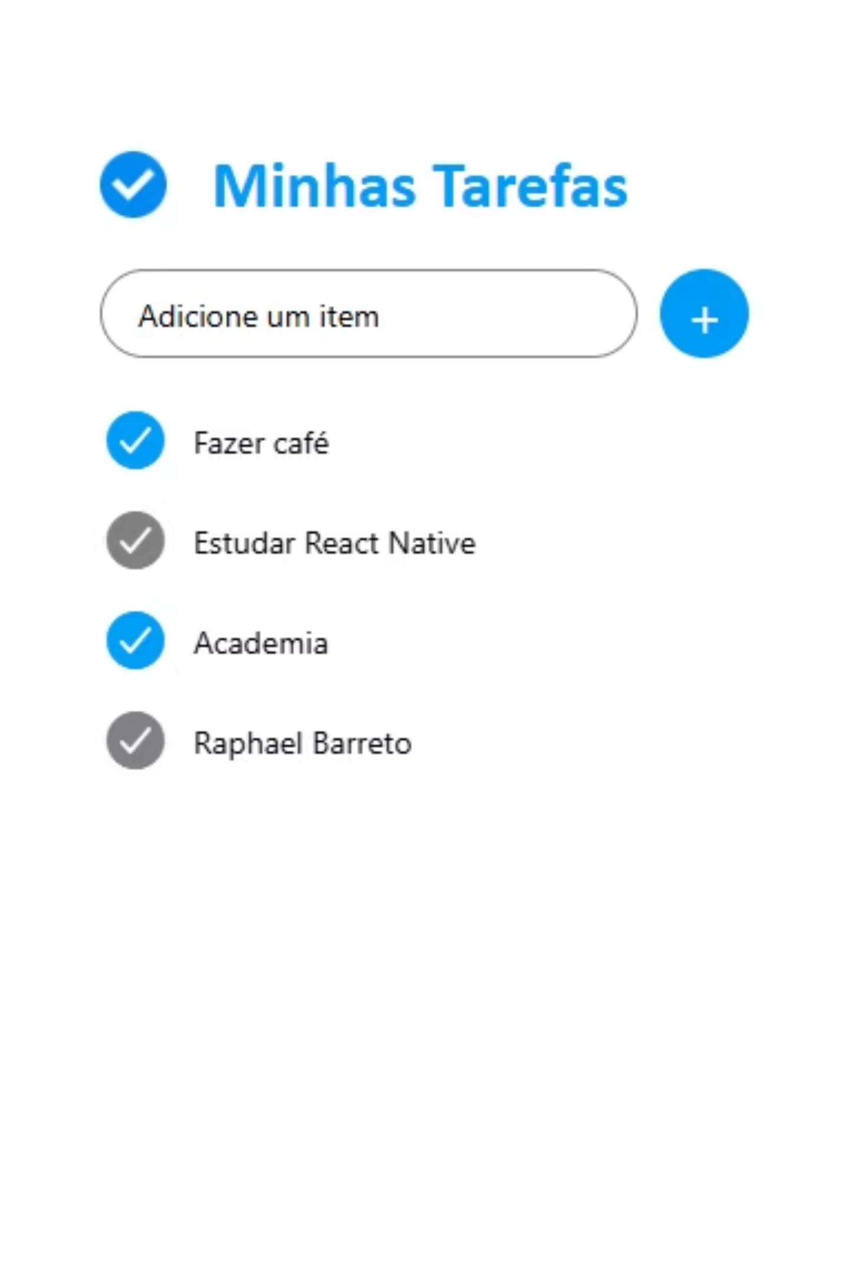
Renderização Condicional do Ícone no componente Task
Agora podemos usar o estado completed para mudar a aparência visual da tarefa. Utilizamos um operador ternário para escolher a cor do ícone:
...
export default function Task({ text, initialCompleted }) {
const [completed, setCompleted] = useState(initialCompleted)
return (
<View style={style.rowContainer}>
<Pressable onPress={}>
<Ionicons
name="checkmark-circle"
size={32}
color={completed ? colors.primary : "gray"}
/>
</Pressable>
<Text>{text}</Text>
</View>)
}
...
Tarefas completas aparecem com o ícone na cor primária azul do SENAI, enquanto tarefas incompletas ficam em cinza. Esta diferenciação visual clara ajuda o usuário a entender rapidamente o estado de suas tarefas.

Slide 23
Estado Local no Componente Task
Com a função onPress criada, poderemos mudar o estado da tela conforme o estado do item completed ( true ou false). Então para cada tarefa, teremos um estado, que iremos chamar de completed e setCompleted. O estado inicial receberá completed que iremos chamar de initialCompleted.
Cada tarefa individual precisa gerenciar seu próprio estado de conclusão. Quando o usuário toca em uma tarefa, apenas aquela tarefa específica deve mudar, não todas as outras.
Por isso criamos um estado local dentro do componente Task.
Este é um conceito importante: cada instância do componente tem seu próprio estado independente. Três tarefas na lista significam três estados completed separados.

Slide 24
Passando Props para o Componente Task
Em _layout.jsx, iremos mudar o nome da prop da FlatList de completed para initialCompleted
Dados Necessários
Atualmente, o componente Task recebe apenas o texto da tarefa. Para exibir visualmente se uma tarefa está completa ou não, precisamos passar também o estado completed.
Modificamos o renderItem da FlatList para passar ambas as propriedades:
...
<FlatList
data={tasks}
keyExtractor={(item) => item.id}
renderItem={({ item }) => <Task text={item.text} initialCompleted={item.completed} />}
/>
...
Por Que initialCompleted?
Chamamos de initialCompleted porque este será o valor inicial do estado interno do componente Task.

Slide 25
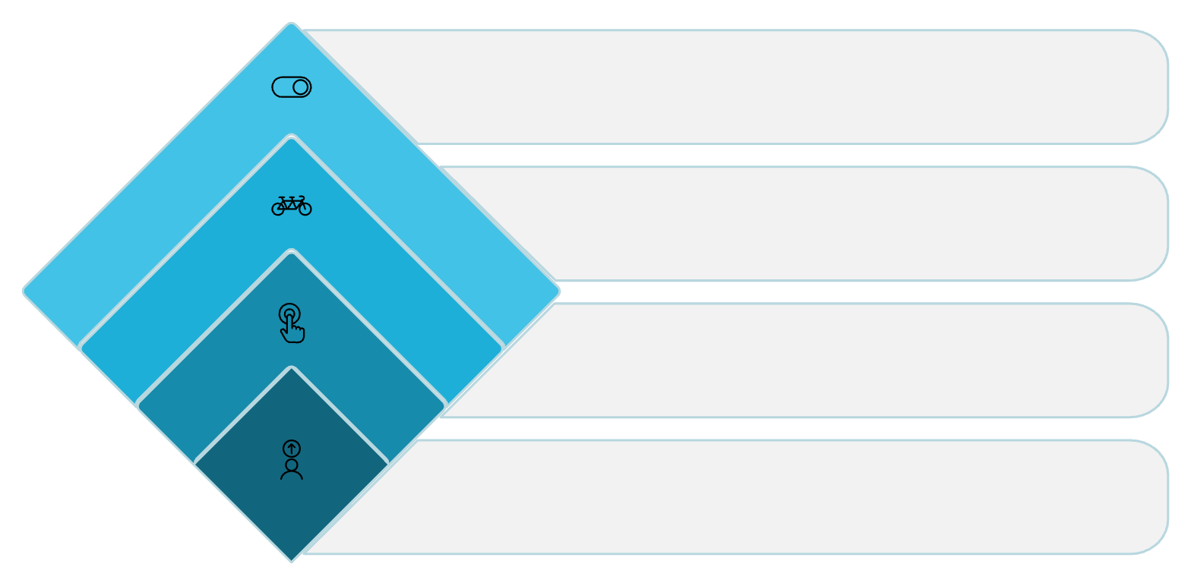
Alternando o Estado de Conclusão no componente Task
Implementando a Interatividade
Novo Estado
Para permitir que o usuário marque/desmarque tarefas, envolvemos o conteúdo em um Pressable e implementamos a lógica de alternância:
Estado passa para o oposto
Alternar Valor
Executa setCompleted(!completed)
...
<Pressable onPress={() => setCompleted(!completed)}>
<Ionicons
name="checkmark-circle"
size={32}
color={completed ? colors.primary : "gray"}
/>
</Pressable>
...
Pressionado
Usuário toca no Pressable
Estado Atual?
Verifica se é true ou false
Aqui o que for true vai virar false e o que for false vai virar true. Vamos aplicar um setCompleted no oposto que temos setCompleted(!completed)

Slide 26
Aprendizagem com essa aula
Aprendemos com essa aula dois conceitos importantes, o primeiro é como fazer o input controlado :
<TextInput value={text} onChangeText={setText} style={estilo.input} placeholder="Adicione um item" />
O outro, é que estamos utilizando o react também, tudo o que fazemos com react, continua valendo aqui. O estado continua da mesa forma, atualizar o array também:
...
export default function RootLayout() {
const [tasks, setTasks] = useState(initialTasks)
const [text, setText] = useState("")
const addTask = () => {
const newTask = { id: tasks.length + 1, completed: false, text }
setTasks([...tasks, newTask])
setText("")
}
...

Slide 27
CAPÍTULO 06
Código Completo da Aplicação
Revisão final de todos os componentes
raphaelbarretopro/lista-de-tarefas

Slide 28
Conceitos Fundamentais Aprendidos
Estado Reativo
Input Controlado
Uso de useState para gerenciar dados que mudam e atualizar automaticamente a interface
Diferenças entre React Web e React Native na captura de valores de formulário
Imutabilidade
Estado Local
Atualização correta de arrays sem modificar o estado original diretamente
Cada componente pode ter seu próprio estado independente dos demais
Props
FlatList
Passagem de dados do componente pai para componentes filhos
Renderização eficiente de listas com performance otimizada

Slide 29
React é React: Web ou Native
A grande mensagem desta aula é que o React continua sendo o mesmo, seja na web ou no mobile. Os conceitos fundamentais não mudam: componentes, props, estado, ciclo de vida com useEffect - tudo funciona da mesma forma.
As diferenças estão principalmente na camada de apresentação: usamos componentes nativos do React Native ao invés de elementos HTML, e adaptamos alguns eventos para o contexto móvel. Mas a lógica, a arquitetura e os padrões de desenvolvimento permanecem consistentes.
Por isso desenvolvedores React conseguem transicionar rapidamente para React Native. Você não está aprendendo uma tecnologia completamente nova - está aplicando conhecimentos existentes em um novo contexto. Na próxima aula, exploraremos navegação em aplicativos, um tema que realmente difere entre web e mobile!

Slide 30

Perguntas?
Entre em contato:
raphael.b.oliveira@docente.senai.br
Obrigado pela atenção! Estou à disposição para esclarecer dúvidas e ajudar no seu aprendizado.

Slide 31




